Slide 1
Задание: Создаем чек-лист для тестирования регистрации и логина
60 минута на выполнение
Инструкции к заданию
Давайте приступим к реальному тестированию и напишем свой первый чек-лист.
Для вас доступны макет, требования и артефакты, которые вы уже создали в предыдущих заданиях: типы тестирования, проанализированные требования, тестовые данные, созданные на основе техник тест-дизайна.

Slide 2
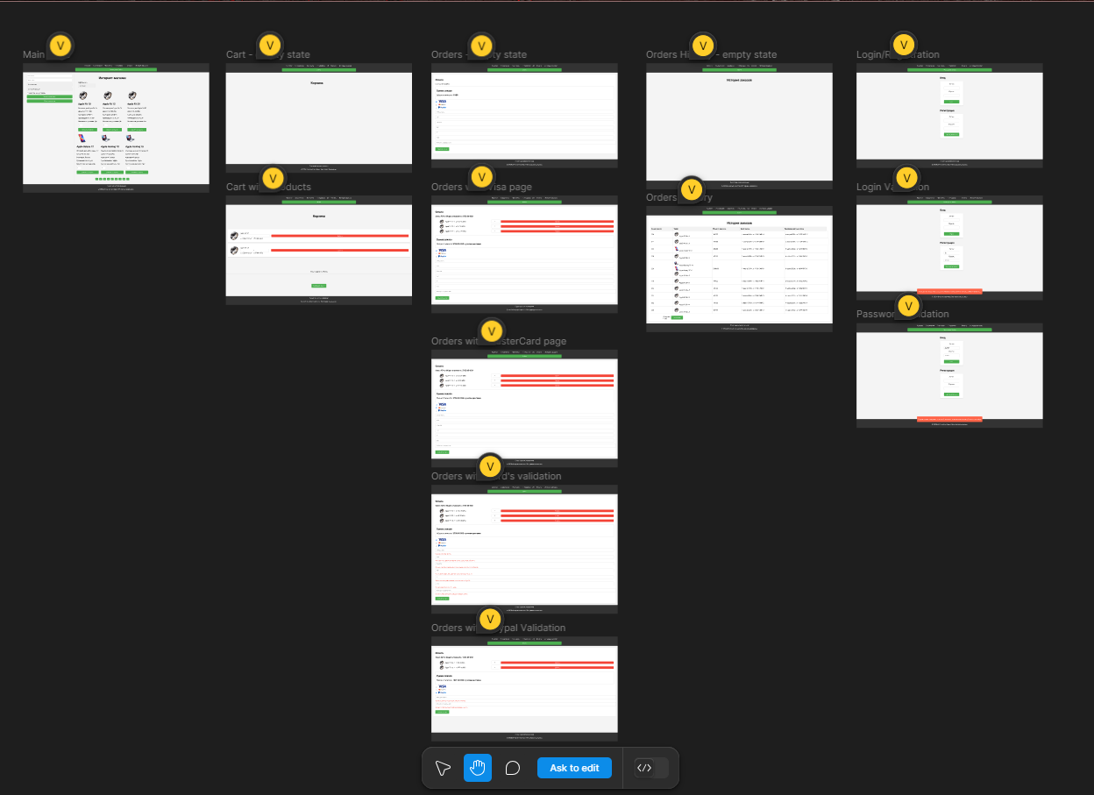
Это весь макет и мы уже видели этот макет раньше.
А тут линк на сайт. Ссылка на само приложение
intern.demoshopping.ru
Если сайт не откроется, все равно есть макет (фото) сайта.

Slide 3
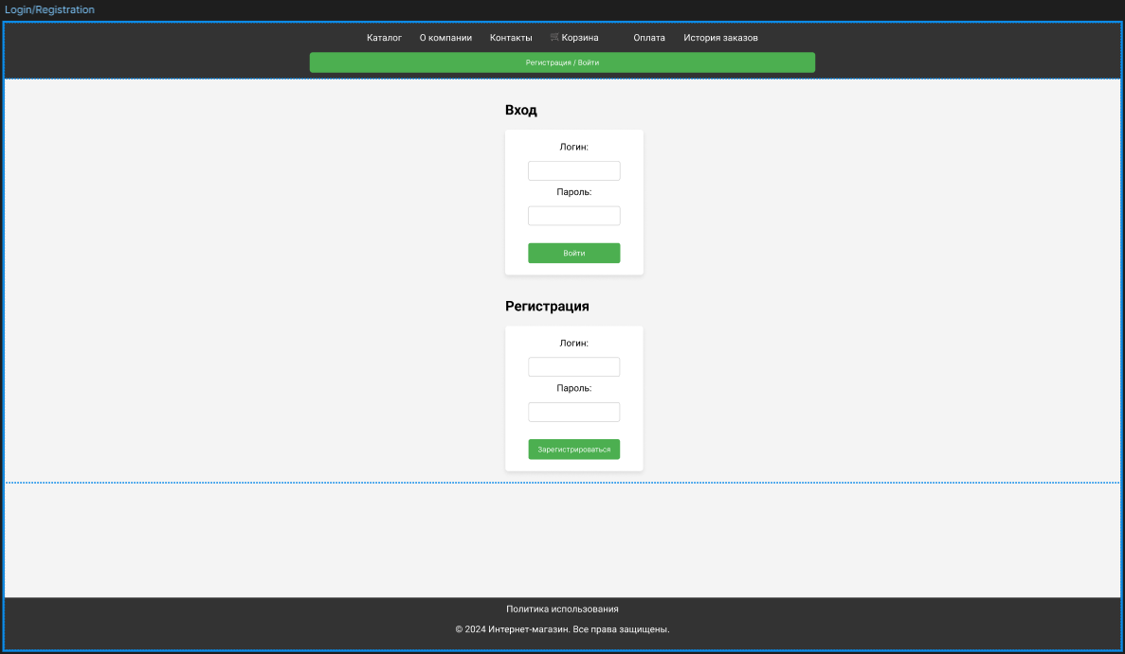
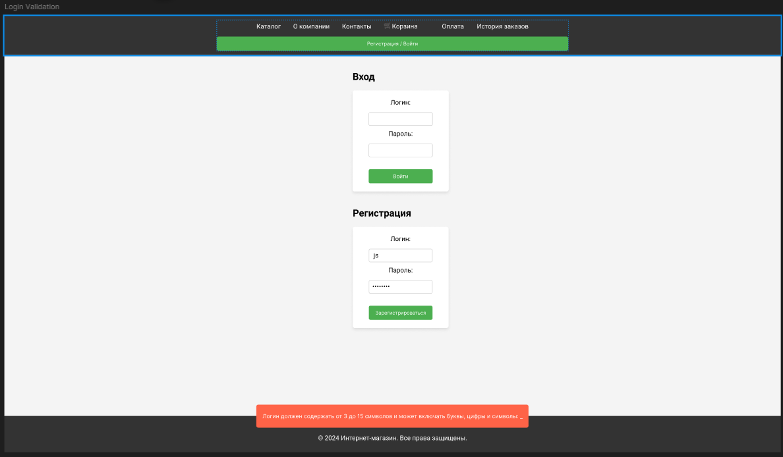
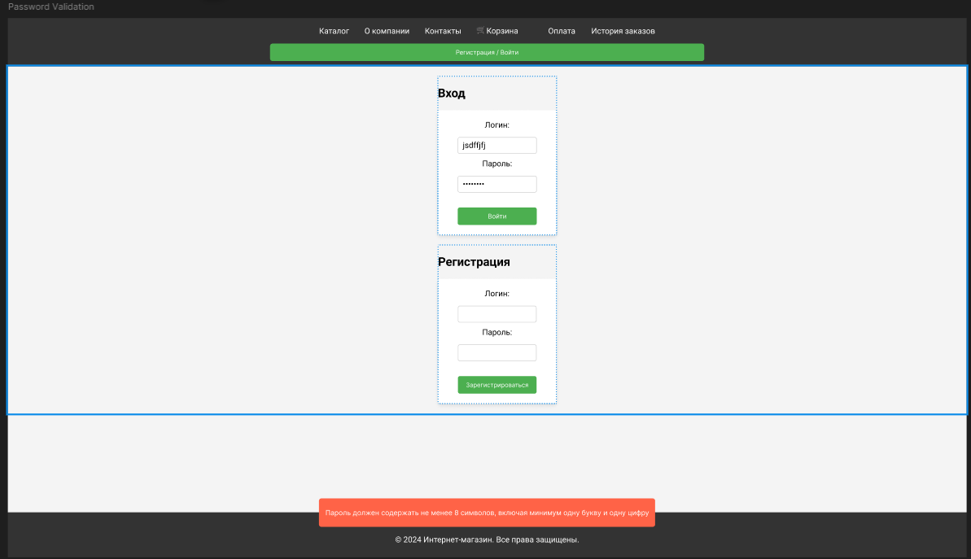
Список историй:
RU: Как новый пользователь, Я хочу создать аккаунт на сайте, Чтобы иметь доступ к персонализированным функциям и содержанию.
Критерии приемки:
Пользователь должен ввести имя пользователя и пароль для создания аккаунта.
Имя пользователя должно содержать от 3 до 15 символов и может включать буквы, цифры и символы: _.
Пароль должен содержать не менее 8 символов, включая минимум одну букву и одну цифру.
При успешной регистрации кнопка “Войти” заменяется на кнопку “Выйти”.
Исключительные случаи:
Если имя пользователя или пароль не соответствуют требованиям, пользователь видит сообщение: “Логин должен содержать от 3 до 15 символов и может включать буквы, цифры и символы: _. Пароль должен содержать не менее 8 символов, включая минимум одну букву и одну цифру”.
При ошибке на сервере пользователь получает сообщение: “Произошла ошибка при обработке запроса”.

Slide 4
ID2 Вход в систему / User Login
RU: Как зарегистрированный пользователь, Я хочу войти в систему, Чтобы получить доступ к моему аккаунту и персонализированным настройкам.
Критерии приемки:
Пользователь должен ввести своё имя пользователя и пароль, чтобы войти.
После успешного входа, пользователь перенаправляется на главную страницу.
Исключительные случаи:
Если введенные данные не соответствуют требованиям валидации, пользователь видит сообщение об ошибке.
При неудачной попытке входа из-за неверного имени пользователя или пароля, отображается сообщение: “Неверное имя пользователя или пароль”.

Slide 5
ID3 Выход из системы / User Logout
RU: Как зарегистрированный пользователь, Я хочу иметь возможность выйти из системы, Чтобы завершить сессию и убедиться, что мой аккаунт защищен.
Критерии приемки:
При нажатии на кнопку “Выйти”, пользователь выходит из системы.
После выхода, состояние системы возвращается к неавторизованному виду, и пользователь перенаправляется на страницу входа или главную страницу.

Slide 6
ID4 Проверка авторизации перед доступом к функциональности / Authorization Check before Accessing Functionality
RU: Я, как пользователь системы, хочу быть уверенным, что для доступа к определенной функциональности требуется авторизация. Это важно для безопасности моих данных и выполнения действий, связанных с моим аккаунтом.
Критерии приемки:
При переходе на страницы “Корзина”, “Оплата” и “История заказов” система должна проверять статус авторизации пользователя.
Если пользователь не авторизован, то должно отображаться сообщение о необходимости авторизации.
Сообщение о необходимости авторизации должно содержать ссылку на страницу входа (/login).
После клика на ссылку для входа, пользователь должен быть перенаправлен на страницу входа.

Slide 7
Задача
Напишите чек-лист, который будет включать тестирование для Registration and Authorization.
Обязательно добавьте атрибут "Статус", "USER STORY ID", "BUG ID".
"USER STORY ID" должен включать идентификатор пользовательской истории, для которой написана проверка.
Шаблон для чек-листа вы можете найти в папке. Не забудьте удалить все лишнее из него.

Slide 8
.

